Slide 1


O papel do Scrum Master
Guilherme, Samuel, Lucas, Arthur Alfenas, Gabriel Alves e Victor

Slide 2
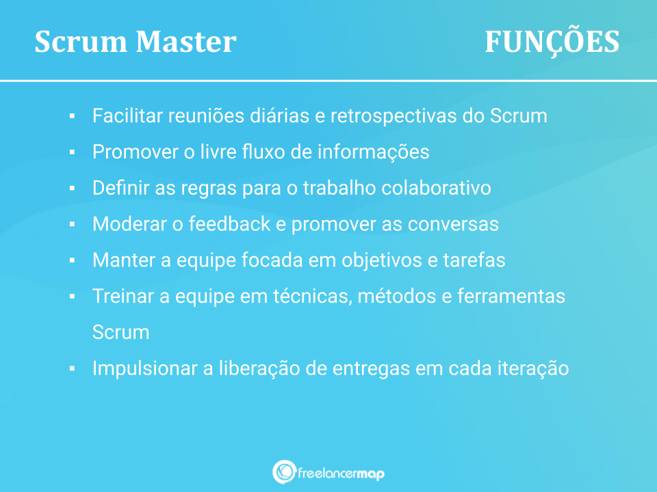
Introdução
O Scrum Master é um papel crucial no desenvolvimento ágil, atuando como um facilitador e líder de equipe que ajuda a implementar e manter a metodologia Scrum dentro das organizações. Este profissional é responsável por promover a colaboração, remover obstáculos e garantir que a equipe siga os princípios e práticas do Scrum de maneira eficaz.
A importância do Scrum Master no contexto do desenvolvimento ágil é multifacetada em Facilitador, Líder Servidor, Mentor e Coach

Slide 3
O que é Scrum?
Scrum é um método ágil de gerenciamento de projetos que organiza o trabalho em ciclos curtos chamados "sprints". Cada sprint geralmente dura de duas a quatro semanas e envolve planejamento, execução, revisão e adaptação contínuos. O objetivo é entregar valor de forma rápida e adaptável, promovendo a colaboração da equipe e a melhoria contínua do processo de trabalho.

Slide 4
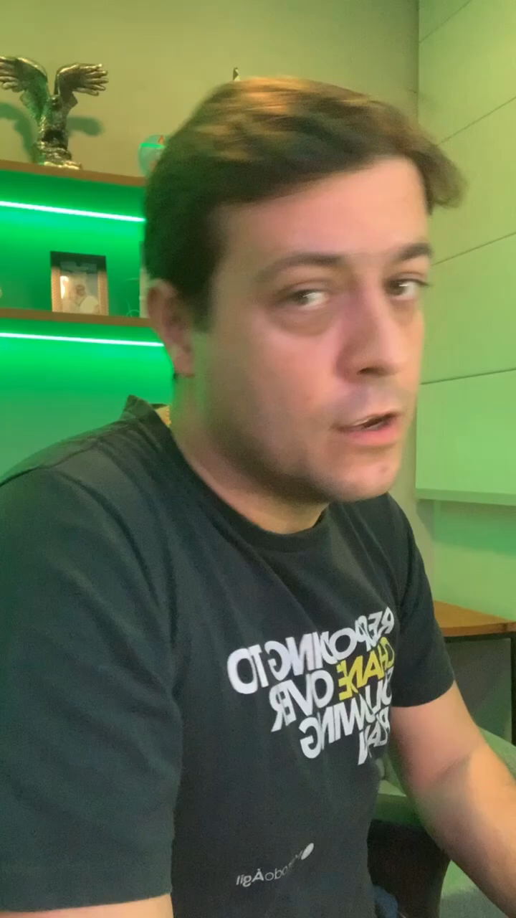
O que faz o Scrum Master?

Slide 5
Papel do Scrum Master como facilitador
O Scrum Master atua como facilitador dentro do framework Scrum, removendo obstáculos, facilitando reuniões, promovendo a autogestão da equipe, promovendo a transparência, fornecendo suporte e orientação individualizada e promovendo a melhoria contínua do processo de trabalho. Em resumo, eles garantem que a equipe possa trabalhar de forma eficaz e alcançar seus objetivos dentro do contexto ágil.

Slide 6

Papel do Scrum Master como Líder Servidor
O papel do Scrum Master como líder servidor é crucial para o sucesso de uma equipe ágil. Em contraste com hierarquias tradicionais, essa abordagem foca no bem-estar e desenvolvimento da equipe em vez de impor autoridade. Como líder servidor, o Scrum Master prioriza servir à equipe, facilitando a comunicação, removendo obstáculos e criando um ambiente colaborativo. Ao colocar as necessidades da equipe em primeiro lugar, o Scrum Master promove o crescimento pessoal e profissional de cada membro, resultando em uma equipe mais motivada, engajada e capaz de alcançar seus objetivos.

Slide 7
Guardião do Processo
O Scrum Master desempenha o papel vital de Guardião do Processo no framework ágil Scrum. Ele garante que a equipe siga as práticas e cerimônias do Scrum, facilitando as reuniões, aplicando os princípios ágeis, removendo obstáculos e protegendo a equipe contra influências externas. Ao desempenhar essas funções, o Scrum Master promove a eficácia do framework ágil, permitindo que a equipe se concentre no trabalho necessário para alcançar os objetivos do projeto.

Slide 8
Mentor e Coach
O Scrum Master desempenha um papel essencial como mentor e coach para a equipe, facilitando o crescimento profissional e a adoção de práticas ágeis. Ele fornece orientação sobre o Scrum e métodos ágeis, oferece feedback construtivo, promove a autonomia e a autogestão, e serve como um modelo de comportamento ágil. Em resumo, o Scrum Master capacita a equipe, incentivando o aprendizado contínuo e o desenvolvimento pessoal para alcançar melhores resultados.

Slide 9
Comunicação e Colaboração
A comunicação eficaz e a colaboração são essenciais para o sucesso de projetos, especialmente no Scrum. A comunicação clara promove alinhamento de objetivos e resolução rápida de problemas. A colaboração eficaz permite que todos contribuam com suas habilidades, resultando em produtos de qualidade. Ferramentas como reuniões diárias, quadros Kanban, retrospectivas, comunicação online, documentação colaborativa e feedback contínuo facilitam essa comunicação e colaboração. Essas práticas são fundamentais para o sucesso do Scrum.

Slide 10
Resolução de Conflitos
O Scrum Master desempenha um papel crucial na resolução de conflitos, atuando como facilitador e mediador para manter um ambiente colaborativo. Estratégias incluem escuta ativa, facilitação de reuniões, mediação, promoção da transparência, foco em soluções, feedback construtivo e enfatizar o aprendizado e crescimento. Essas abordagens ajudam a resolver conflitos de maneira construtiva, fortalecendo a equipe Scrum e promovendo um ambiente de trabalho saudável.

Slide 11
Planejamento e Priorização
Durante o Sprint Planning, o Scrum Master facilita a definição dos objetivos da sprint e a seleção de tarefas, garantindo que a equipe compreenda claramente os requisitos e prioridades do backlog do produto. Para priorizar, o Scrum Master utiliza técnicas como o Planning Poker, onde a equipe atribui estimativas de esforço a cada tarefa, e outras como MoSCoW e Value vs. Complexity. Essas práticas permitem um planejamento e priorização eficazes, maximizando o valor entregue durante a sprint.

Slide 12

Gestão de Sprint
A gestão de sprint é essencial no desenvolvimento ágil, especialmente no Scrum. Um sprint é um período fixo de duas a quatro semanas para completar tarefas planejadas. O processo começa com o planejamento, onde a equipe seleciona itens do backlog e define o trabalho a ser realizado. Durante o sprint, a equipe colabora e se comunica regularmente em reuniões diárias (stand-ups) para acompanhar o progresso e resolver impedimentos. No final, uma reunião de revisão apresenta o trabalho aos stakeholders para feedback, seguida por uma retrospectiva para identificar melhorias para o próximo sprint. Essa gestão iterativa e incremental promove colaboração, transparência e adaptabilidade, garantindo a entrega contínua de valor ao cliente.

Slide 13
Acompanhamento e Monitoramento
Para monitorar e acompanhar o progresso, são utilizadas ferramentas como burndown charts, que mostram a quantidade de trabalho restante ao longo do tempo, e burnup charts, que indicam o trabalho acumulado. Além disso, a velocidade da equipe e o Cumulative Flow Diagram (CFD) ajudam a visualizar o progresso e identificar possíveis gargalos. Essas métricas permitem ao Scrum Master e à equipe ajustar suas estratégias e melhorar continuamente, garantindo entregas eficientes e de alto valor.

Slide 14
Revisão de Sprint
A Revisão de Sprint é um pilar essencial do Scrum, sendo realizado no final de cada sprint, e o Scrum Master desempenha um papel central nesse evento. Ele não apenas organiza uma reunião, garantindo a participação ativa da equipe e das partes interessadas, mas também cria um ambiente propício para a colaboração e a troca de ideias. Ao conduzir a discussão, o Scrum Master promove a obtenção de feedback valioso, vital para identificar melhorias tanto no produto quanto no processo de desenvolvimento. Além disso, ele lidera a reflexão sobre como implementar melhorias contínuas, assegurando que o ciclo de desenvolvimento evolua de forma adaptativa e ágil, sempre alinhado com as necessidades em constante mudança do projeto e do produto.

Slide 15
Retrospectiva da Sprint
A retrospectiva da Sprint é um momento crucial dentro do framework Scrum, onde a equipe se reúne para refletir sobre o que aconteceu durante a última Sprint, com o objetivo de melhorar continuamente. O Scrum Master desempenha um papel fundamental na facilitação dessa reunião, garantindo que ela seja produtiva, focada e orientada para a ação.

Slide 16
Adaptabilidade e Flexibilidade
O Scrum Master desempenha um papel crucial na promoção de uma cultura de adaptabilidade e flexibilidade dentro da equipe Scrum. Através de práticas e valores fundamentais do Scrum, o Scrum Master encoraja a equipe a ser receptiva a mudanças e a ajustar suas abordagens conforme necessário para alcançar os melhores resultados possíveis.
O Scrum Master facilita reuniões diárias (Daily Stand-ups) onde a equipe pode discutir rapidamente o progresso, identificar obstáculos e ajustar o plano de trabalho conforme necessário. Essas reuniões permitem que a equipe responda rapidamente a mudanças e desafios, promovendo uma mentalidade de adaptação contínua.

Slide 17
Treinamento e Desenvolvimento
O treinamento e desenvolvimento são vitais para o sucesso das equipes ágeis, e o Scrum Master tem um papel crucial em promover o aprendizado contínuo e o desenvolvimento da equipe. Como facilitador, o Scrum Master incentiva a equipe a refletir sobre suas práticas e buscar melhorias constantes, especialmente através de cerimônias como as retrospectivas. Atuando como mentor e coach, ele guia os membros na aquisição de novas habilidades, promovendo um ambiente seguro para experimentação e crescimento. Atividades práticas, como hackathons e coding dojos, proporcionam oportunidades de aprendizado acelerado e resolução colaborativa de problemas. Sessões de mentoria e coaching são essenciais para o desenvolvimento individual, enquanto a participação em comunidades de prática ágeis amplia a troca de conhecimentos e experiências.

Slide 18
Colaboração com o Product Owner
A colaboração entre o Scrum Master e o Product Owner é essencial para garantir a entrega de valor ao cliente em projetos ágeis. O Scrum Master facilita a comunicação e o alinhamento de objetivos, ajudando o Product Owner a definir e priorizar claramente o backlog. Organizando reuniões regulares e promovendo práticas eficazes de Scrum, o Scrum Master assegura que a equipe esteja focada em entregar incrementos de produto que atendam às expectativas do cliente. Com uma comunicação transparente e um alinhamento contínuo de objetivos, ambos trabalham juntos para resolver problemas rapidamente e garantir que a equipe entregue um produto de alto valor.

Slide 19
Colaboração com Stakeholders
No contexto ágil, o Scrum Master desempenha um papel fundamental na colaboração com stakeholders externos. Ele atua como um facilitador de comunicação, assegurando que as informações fluam livremente entre a equipe Scrum e as partes interessadas. Além disso, o Scrum Master mantém as partes informadas sobre o progresso do projeto, promovendo uma cultura de transparência e colaboração. Este papel garante que as expectativas sejam alinhadas e que as decisões sejam baseadas em dados atualizados.

Slide 20
Lidando com desafios
Lidar com desafios é parte intrínseca do papel do Scrum Master, que atua como um facilitador para a equipe ágil. Enfrentar resistência à mudança é uma batalha comum, mas uma abordagem transparente e educativa pode ajudar a dissipar incertezas. Comunicação clara sobre os benefícios da metodologia Scrum e os resultados esperados pode reduzir a resistência. Além disso, a falta de comprometimento da equipe pode ser abordada através do estabelecimento de metas claras, feedback construtivo e incentivando a colaboração. Ao manter uma postura de apoio e liderança, o Scrum Master pode transformar esses desafios em oportunidades de crescimento e desenvolvimento para a equipe ágil.

Slide 21
Melhoria Contínua
O Scrum Master atua como um facilitador e mentor, incentivando constantemente a equipe a refletir sobre seu trabalho e identificar oportunidades de aprimoramento.
Uma das ferramentas mais poderosas para promover a Melhoria Contínua são as retrospectivas. Essas reuniões periódicas permitem que a equipe reflita sobre o que funcionou bem, o que poderia ter sido melhor e quais ações podem ser implementadas para otimizar o processo.

Slide 22
Ferramentas e Recursos
Para o Scrum Master, um vasto leque de ferramentas e recursos está disponível para aprimorar sua prática. Desde softwares de gerenciamento de projetos como Jira e Trello até comunidades online como Stack Overflow e Reddit, esses recursos oferecem suporte essencial para facilitar a gestão ágil de equipes e projetos. Eles fornecem não apenas plataformas para rastreamento de tarefas e colaboração em tempo real, mas também um espaço para compartilhar conhecimentos, resolver desafios e conectar-se com outros profissionais da área. Com essa diversidade de ferramentas e recursos à disposição, o Scrum Master pode elevar sua eficiência e impacto no desenvolvimento de produtos de forma significativa.

Slide 23
Certificações
As certificações Scrum Master desempenham um papel fundamental na validação e no aprimoramento das habilidades necessárias para liderar equipes ágeis de forma eficaz. Entre as opções disponíveis, duas das mais reconhecidas são a Professional Scrum Master (PSM) e a Certified ScrumMaster (CSM).
A Professional Scrum Master (PSM) é uma certificação oferecida pela Scrum.org e é ideal para profissionais que desejam uma compreensão aprofundada dos princípios e práticas do Scrum. Dividida em diferentes níveis de proficiência, desde o PSM I até o PSM III, essa certificação aborda aspectos fundamentais do Scrum, como framework, papéis, eventos e artefatos, além de focar em competências práticas de facilitação, comunicação e resolução de problemas.
Por outro lado, a Certified ScrumMaster (CSM) é fornecida pela Scrum Alliance e é projetada para indivíduos que desejam adquirir habilidades práticas para liderar equipes ágeis. Através de treinamento prático e colaborativo, os participantes aprendem não apenas os conceitos fundamentais do Scrum, mas também técnicas de facilitação, dinâmicas de equipe e métodos para promover uma cultura ágil dentro das organizações.
Ambas as certificações, embora com abordagens ligeiramente diferentes, visam equipar os profissionais com as habilidades necessárias para maximizar o valor entregue pelos times ágeis. Além disso, essas certificações não apenas validam a competência do indivíduo, mas também podem abrir portas para oportunidades de carreira em organizações que valorizam a agilidade e a entrega contínua de produtos de alta qualidade.

Slide 24
Salário
O salário médio de um Scrum Master no Brasil pode variar dependendo da região, experiência e tamanho da empresa, mas geralmente está em uma faixa entre R$ 6.000 a R$ 12.000 por mês. Este profissional desempenha um papel fundamental na implementação e manutenção de práticas ágeis dentro das equipes de desenvolvimento de software, garantindo a eficiência e a entrega de projetos de forma colaborativa e adaptável. Com a crescente demanda por metodologias ágeis nas empresas brasileiras, a valorização do papel do Scrum Master tende a aumentar, refletindo-se também em uma
elevação dos salários.

Slide 25
Conclusão
O papel do Scrum Master é essencial para o sucesso de equipes que adotam a metodologia ágil Scrum. Como facilitador e guardião dos valores, práticas e princípios do Scrum, o Scrum Master desempenha um papel crucial na remoção de obstáculos, na promoção da colaboração e na maximização da eficácia da equipe. Ao criar um ambiente de trabalho que fomente a auto-organização e a melhoria contínua, o Scrum Master ajuda as equipes a atingirem seu potencial máximo e a entregarem valor de forma consistente. Em resumo, o Scrum Master é um catalisador para o sucesso ágil, capacitando equipes a se adaptarem rapidamente às mudanças e a alcançarem resultados extraordinários.

